Slide 1

人教版必修2
第七章 机械能守恒定律
第一节 追寻守恒量—能量

Slide 2
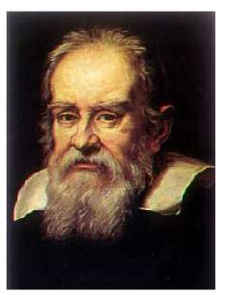
伽利略理想斜面实验显现了能量的概念

Slide 3
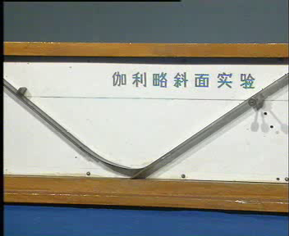

Slide 4
小球为什么记得自己原来下落的高度呢？

Slide 5
在小球向下和向上滚动过程中，有一个量是守恒的，这个量就叫做能量或能

Slide 6
物体由于被举高而具有的能叫重力势能
物体由于发生形变而具有的能叫弹性势能
相互作用的物体凭借其位置而具有的能量叫做势能

Slide 7
物体由于运动而具有的能量叫做动能

Slide 8
在加利略理想斜面实验中，小球最初由于被举高而具有重力势能；小球滚下斜面A，重力势能转化为动能；小球滚上斜面B，动能又逐渐转化为重力势能。但是总的能量并没有减少或增加

Slide 9
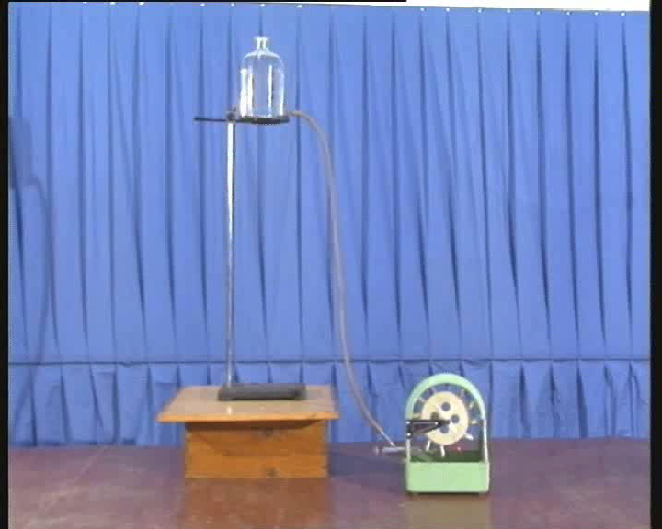

Slide 10
一、能的概念
1．能量的概念：
很难给能的概念下一个简单的一般定义，荷兰物理学家H·A·克拉默说过：“在物理科学中，最重要和最富有的成果的是那些不可能给予确切意义的概念．”
自然界中具有能量物体的实例：流动的河水、运动的汽车、下落的重物、压缩的弹簧、燃烧的焰火、高压气体……．

Slide 11
2．物体的不同形态对应着不同的能量
（1）运动的物体具有动能
（2）被举高的物体具有重力势能
（3）形变的弹簧具有弹性势能
还有物体的内能、电能、光能、原子能、生物能、化学能等．

Slide 12
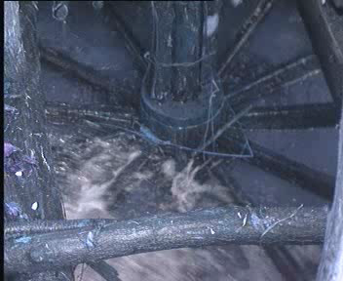

Slide 13
二、功是能量转化的量度
1、做功使不同形式的能量发生转化
（1）通过重力做功，重力势能和动能发生相互转化
（2）通过弹力做功，弹性势能和动能发生相互转化
（3）通过内燃机的牵引力对车辆做功，将内能转化为机械能
（4）通过电动机做功，将电能转化为机械能．
注意：功不是能量，做功的过程完成了能量的转化

Slide 14
2．功是能量转化的量度
做功的过程就是能量转化的过程，做了多少功，就有多少能量发生转化．
注意：功不是能量的量度，而是能量转化的量度．

Slide 15
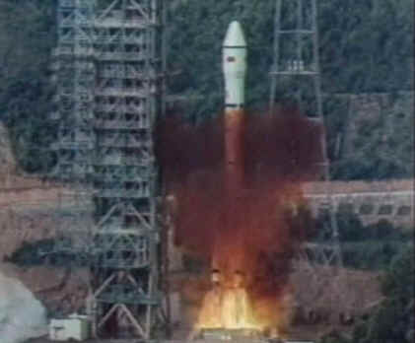

Slide 16
课堂练习
1、关于功和能，下列说法正确的是
（ ）
A．功就是能，功可以转化为能
B．做功越多，物体的能越大
C．能量转化中，做的功越多，能量转化越大
D．功是物体能量的量度
C

Slide 17
能量转化
2、做功的过程是_________的过程，功是_________的量度．
能量转化
动
3、行驶的汽车在刹车的过程中，克服 力做功，汽车的 能减少．
阻
4、一个压缩弹簧把一个小球弹出，若小球只受到弹力的作用，弹力对小球做功，则弹簧的弹性势能_____了，小球的动能 了．
减少
增加

Slide 18
三、功和能的区别
1、能是物体运动状态决定的物理量，即状态量；而功则是和物体运动状态变化过程有关的物理量，是过程量、两者有着本质的区别．
2、做功可以使物体具有的能量发生变化，而且物体能量变化大小是用做功的多少来量度．但功和能不能相互转化．

Slide 19
试说明下列现象中能量转化的情况，其中有的现象，你可能对过程的具体情况不太清楚，但是你起码应能说出：起初是什么形式的能量，最后又转化成什么形式的能量。并看一看能否说出过程中力做功的情况？

Slide 20
在水平公路上行驶的汽车，发动机熄火之后，速度越来越小，最后停止。
摆动的秋千，摆幅越来越小，最后停下来。
你用力蹬自行车上一个斜坡。
植物的光合作用
用太阳能电池做动力的电动汽车在赛车场上奔驰。
用柴油机带动发电机发电，供给电动水泵抽水，把水从低处抽到高处。
核电站发电。
核动力潜艇在深海中加速航行。
（6）柴油的化学能转化为柴油机的机械能，再转化为发电机的电能，电能又通过电动水泵转化为水的机械能。
（5）太阳能转化为电能，电能又转化为汽车的动能。
（1）汽车的动能转化成内能。（克服摩擦、空气阻力等做功） z
（7）核能转化为内能，内能转化为机械能，机械能转化为电能。
（2）秋千的动能和重力势能最后都转化为秋千及空气的内能。（过程中重力和空气阻力做功）
（8）核能转化为内能，内能转化为核潜艇的动能，以及通过克服水的阻力转化为内能。
（3）人体内的化学能转化为自行车的动能和重力势能。
（4）太阳能转化为植物体内的化学能。

Slide 21
（1）汽车的动能转化成内能。（克服摩擦、空气阻力等做功）
（2）秋千的动能和重力势能最后都转化为秋千及空气的内能。（过程中重力和空气阻力做功）
（3）人体内的化学能转化为自行车的动能和重力势能。
（4）太阳能转化为植物体内的化学能。
（5）太阳能转化为电能，电能又转化为汽车的动能。
（6）柴油的化学能转化为柴油机的机械能，再转化为发电机的电能，电能又通过电动水泵转化为水的机械能。
（7）核能转化为电能。
（8）核能转化为核潜艇的动能，以及通过克服水的阻力转化为内能。

Slide 22


